Slide 1
Einblick in einen Leitfaden für die Praxisumsetzung Einführung Herzinsuffizienzberatung in der Arztpraxis
Erstellt von Leila Dubsky

Slide 2
Disclosures
Ich habe keine über die normale Praxistätigkeit hinausgehenden Verbindungen oder Verpflichtungen gegenüber Pharmafirmen.

Slide 3
Inhalt
Vorstellung
Ausgangslage Praxis
Rollen HA – Praxis
Herausforderung HIB
Dokumente
Hilfsmittel
Strategien
Inhalte
Hindernisse
Evaluation
Dokumente Novartis
Notes:
Vorstellung Kardiologie, Philosophie, Team, Organigramm, Ausgangslage (Schwächen/Stärken.
Theorie, Fragen zu Qualität, Qualitätsmangagement, Sicherstellung, Systematisches Vorgehen
Praxis: Nich möglich ein Praxishandbuch aufzuzeigen: Einzelner Prozess Implantation ER.

Slide 4
Vorstellung
Berufliche Erfahrung
4 Jahre Hausarztpraxis
23 Jahre Kardiologie
3 Jahre Hausarztzentrum
Ausbildung
MPA EFZ
MPK leitend FA
MPK klinisch FA
Klinische Fachspezialistin MAS (in Ausbildung)
Funktion
MPK leitend und klinisch
Klinische Fachspezialistin
Geschäftsführung ab 1/2023
Einführung CCM

Slide 5
Ausgangslage Arztpraxis
>aufwändige Gesundheitsversorgung (QM,IT)
Wenig Grundversorger
Wenig Zeit/Konsultation
Schlecht informierter Patient
Viele chronisch Kranke
Kardiopatient komplex
Hohe Anforderungen MPA
Verschwendung von Fachwissen MPA
Verschärfte Situation mit Corona
Befähigter, informierter und motivierter Patient
Bessere Lebensqualität
Bessere Prognose
Weniger Hospitalisationen
Chance für MPA
Entlastung Arzt
Weniger Kosten
MPK
Einführung
CCM
bzw. HIB

Slide 6
Rollen in der Praxis - Arzt/Ärztin
Ansprechpartner für Patient
Entscheidungsträger
Diagnostik
Diagnosen
Therapie
Verordnungen
Schnittstelle im interdisziplinärem Team

Slide 7
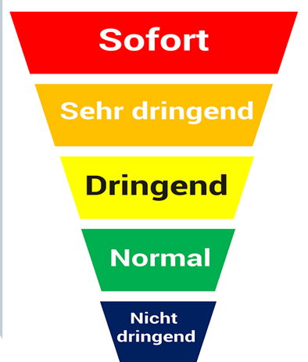
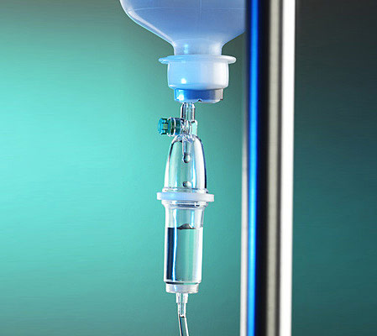
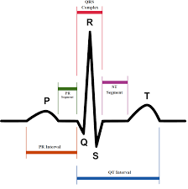
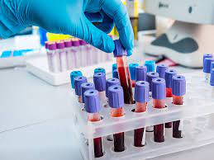
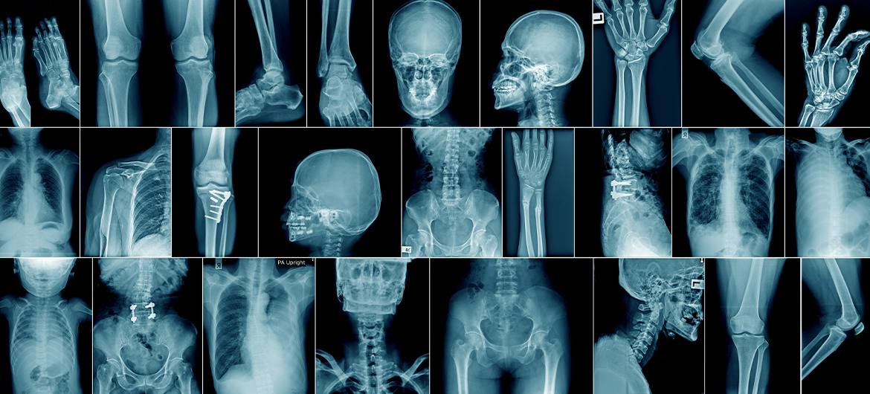
Rolle - MPA
Triage, Verantwortung Sprechstunden
Infusionstherapie, Aderlass
Apothekenbewirtschaftung
Assistenz Kleinchirurgie
Leistungsabrechnung
Aufbereitung Medizinalprodukte
Diagnostik
EKG, Lufu, 24h-BD usw
Visitenbetreuung
Labordiagnostik
Impfungen
Röntgen
Administration, Berichtmanagement

Slide 8
Rolle - MPK
Meine Rolle:
Drehscheibe für Anspruchsgruppen
Ablauf- und Aufbauorganisation
QM
Chronic care
Datenschutzverantwortliche
Verantw. Geschäftsführung
Beste Voraussetzungen schaffen für gesamtes Team
Klinisch
Chronic care I
Chronic care II
Qualitätsmanagement
Diabetes
1. Wahlmodul
2. Wahlmodul
Leitend
Chronic care I
Chronic care II
Qualitätsmanagement
Personalführung
Praxismanagement
1. Wahlmodul

Slide 9
Herausforderung und Planung HIB
Aufbau
Strukturen
Theoretische Ausbildung
Aufwand Entwicklung
Leitfaden
Hilfsmittel
Dokumente
Wenig Praxen mit HIB
Räumlichkeiten?
Wer beratet?
Welcher Patient?
Software/Register?
Wann?
Dauer/Anzahl?

Slide 10
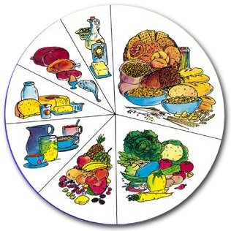
Auswahl Dokumente
Leitfaden
Ambivalenztabelle
Schulungsunterlagen/Bilder
Massnahmeplan
Checklisten
Alarmzeichen, Inhalt,
Herzgesunde Ernährung
Patientenbewertung
Ernährungsanalyse
Anamnese/Abschlussbericht

Slide 11
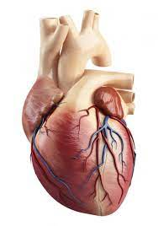
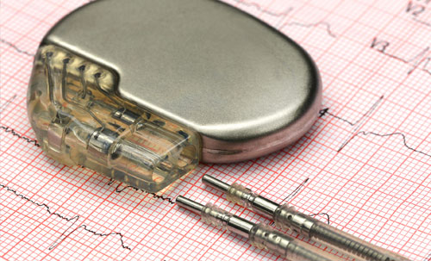
Auswahl Hilfsmittel
Patientenauswahl
Register, Arzt, freiwillig Patient
3D-Modelle
Software
Attrappen Devices
Karteikarten
Patienten-Tagebuch

Slide 12
Auswahl Strategien
Interessante Wissenvermittlung
Patient miteinbeziehen
Lernkarten, Attrapen, Modell, Schulungskitt
Motivierende Gesprächsführung
Offene Fragen
Aktives Zuhören
Ziel
Ambivalenz hervorrufen

Slide 13
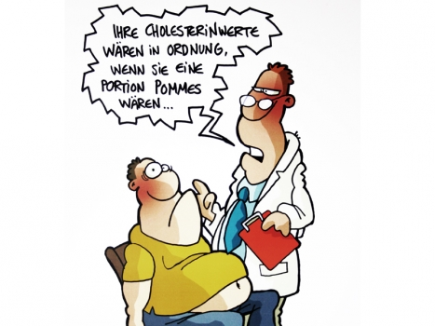
Strategien

Slide 14
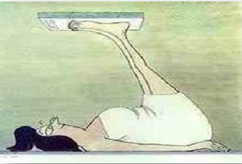
Inhalt 1. Beratung
Krankheitsverständnis
Ursachen, Symptome, Zusammenhänge
Therapiekonzept
Arzt, Devices/Operationen, Medikation
Lebensstiländerungen
Ernährung, Salz, Noxen, Flüssigkeit, Bewegung, Soz.Umfeld
Ich werde von jetzt an immer im Liegen wägen, ich erziele so eindeutig bessere Werte!
Selbstmanagementmassnahmen
Gewichts-, BD-, Pulskontrollen, Alarmzeichen

Slide 15
Inhalt 2. Beratung
Offene Fragen? Wiederholung
Ursachen, Symptome, Zusammenhänge
Medikation
Wichtigkeit der Medikation, Nebenwirkungen? Probleme?
Lebensstiländerungen
Ernährung, Salz, Noxen, Flüssigkeit, Bewegung, Soz. Umfeld
Massnahmeplan
SMART-Ziele

Slide 16
Inhalt 3. / 4. Beratung
Offene Fragen? Wiederholung
Ursachen, Symptome, Zusammenhänge
Umsetzung Massnahmeplan
Barrieren finden und lösen
Gestaltung des Alltags
Sauna, Ferien, lange Busfahren/Flüge

Slide 17
Hindernisse HIB in Arztpraxis
Patienten
Depression, Alter, Demenz, Angehörige, falsche Erwartungen
Arzt: Notwendigkeit MPK
Bereitstellen der Strukturen: Zeit, Räumlichkeiten, Entwicklung Leitfaden usw.
Zusammenarbeit Spezialisten
Z. T. fehlende Ansprechpartner, kein Bericht, Medianpassung ohne Info an HA
Komplexer HI-Patient in Arztpraxis
Keine Erfahrung HIB
Kein Know How Kardiologie
Kein Tarif,
00.1370, 00.1375

Slide 18
Evaluation
3-Dimensionenmodell nach Avedis Donabedian
Strukturqualität
Ergebnisqualität
Indikation
Prozessabläufe
Beratungsablauf
Strategien
Qualifikationen Personal/Patient
Räumlichkeiten
Hilfsmittel, Dokumente
Software
Profit Patient subjektiv/objektiv
Patientenzufriedenheit

Slide 19
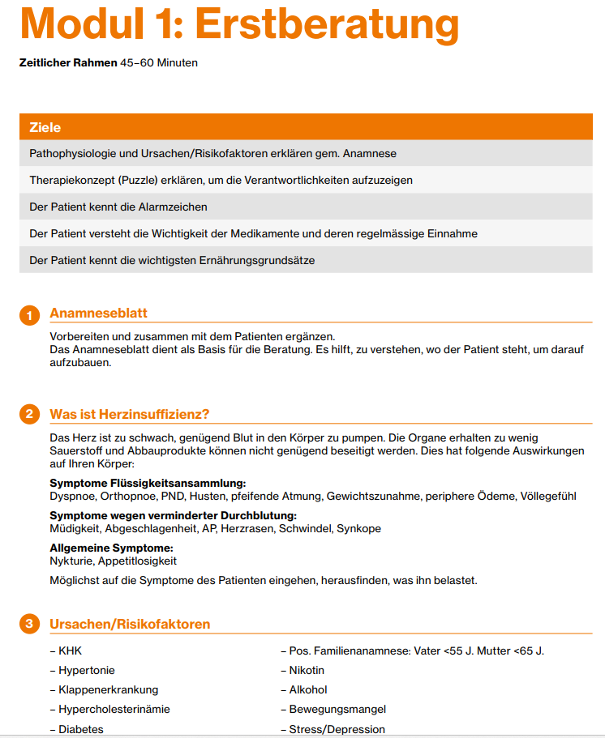
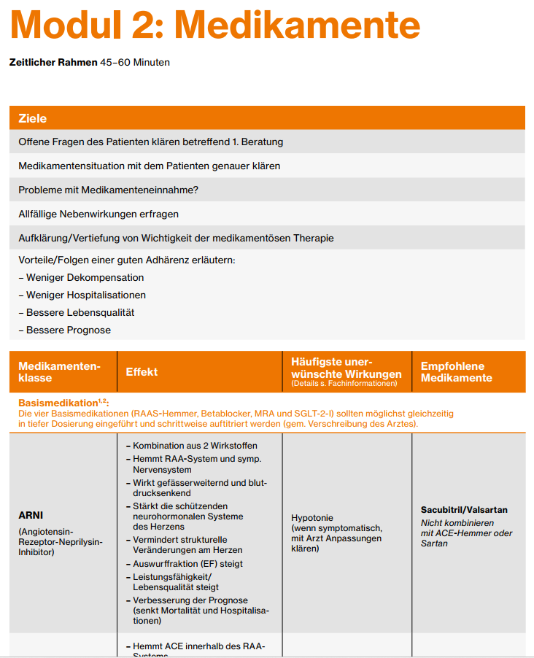
Novartis - Leitfaden

Slide 20
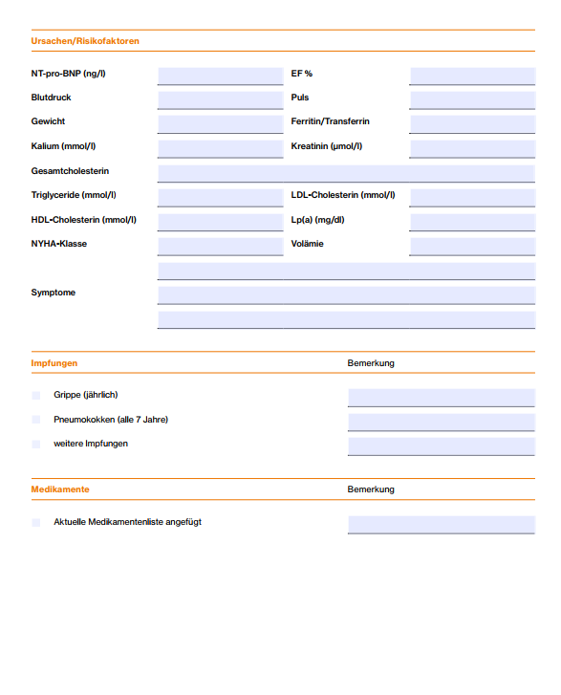
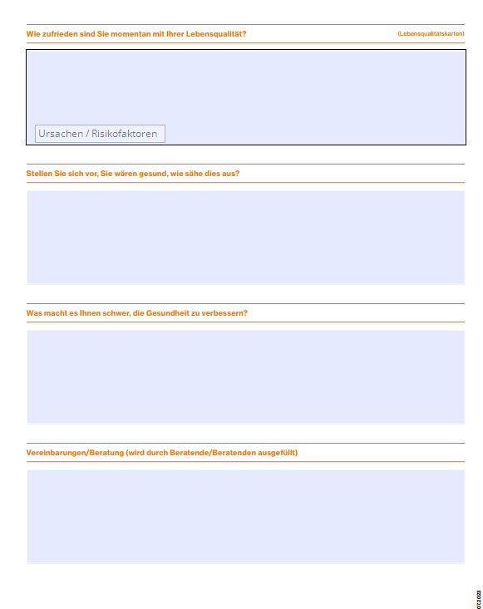
Novartis - Anamnese

Slide 21
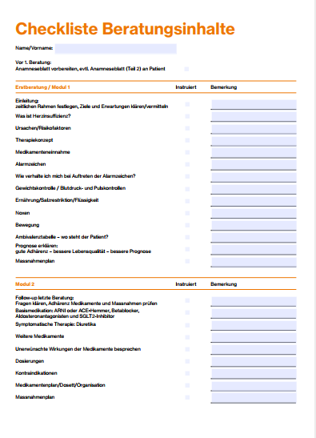
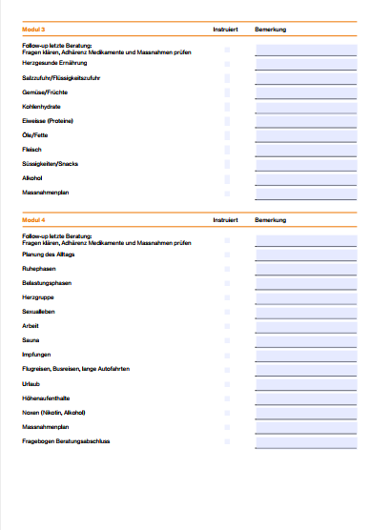
Novartis - Checkliste Beratungsinhalt

Slide 22
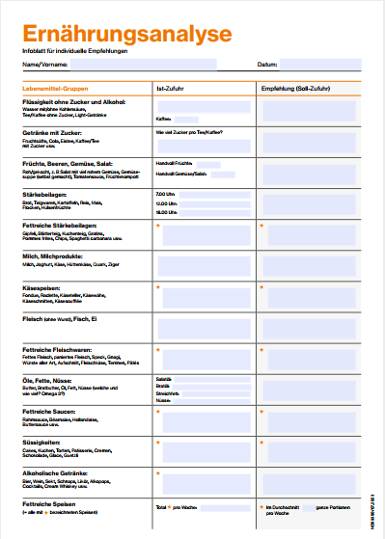
Novartis - Ernährungsanalyse

Slide 23
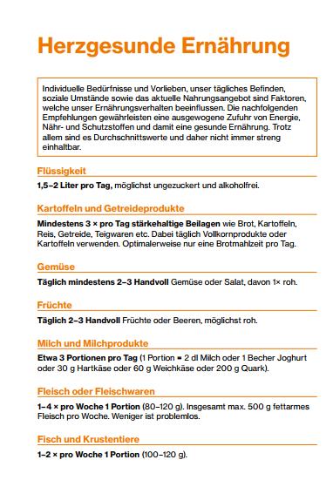
Novartis - Kurzinfo herzgesunde Ernährung

Slide 24
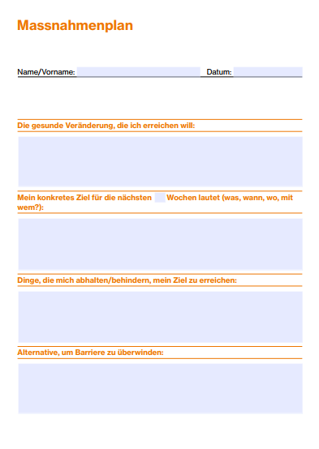
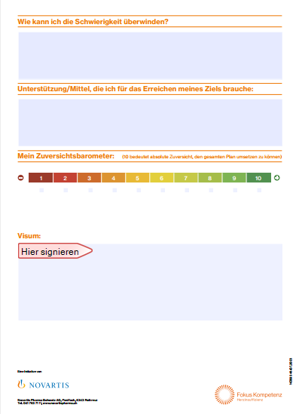
Novartis - Massnahmeplan

Slide 25
Herzlichen Dank – Fragen?

